Slide 1
Упражнение към тема №18
Влачене с ограничения

Slide 2
Задача №01
Начертайте точка лежаща върху окръжност, с център началото на координатната система и произволен радиус. Изчертайте радиуса свързващ центъра на окръжността с точката. Създайте интерактивност, така че:
с помощтта на мишката точката да се движи по окръжността
при движението на точката се движи и радиусът всързващ точката с центъра на окръжността

Slide 3
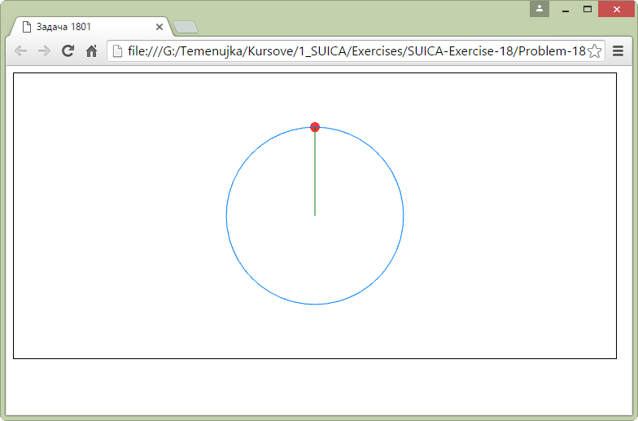
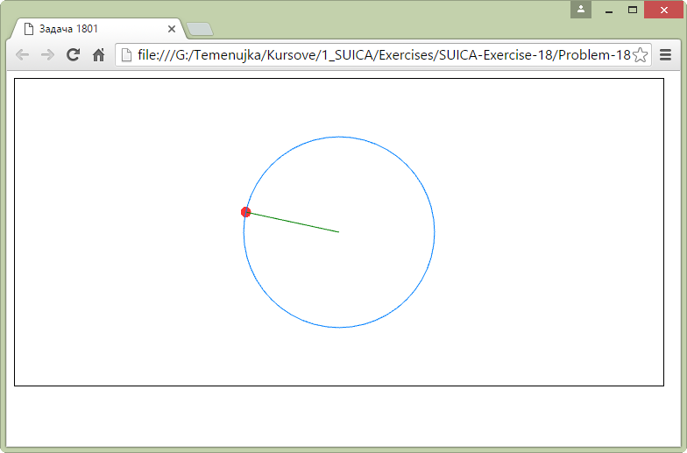
Начално състояние
Решение

Slide 4
Задача №02
Начертайте произволен триъгълник, в който е построена медианата към една от страните му, като:
върховете му са големи, черни точки
средата на страната към, която е построена медианата е обозначена с голяма, червена точка
тази точка може да се движи между върховете на триъгълника, по страната, върху която е построена
при това движение отсечката свързваща точката със срещулежащя връх на триъгълника също се движи

Slide 5
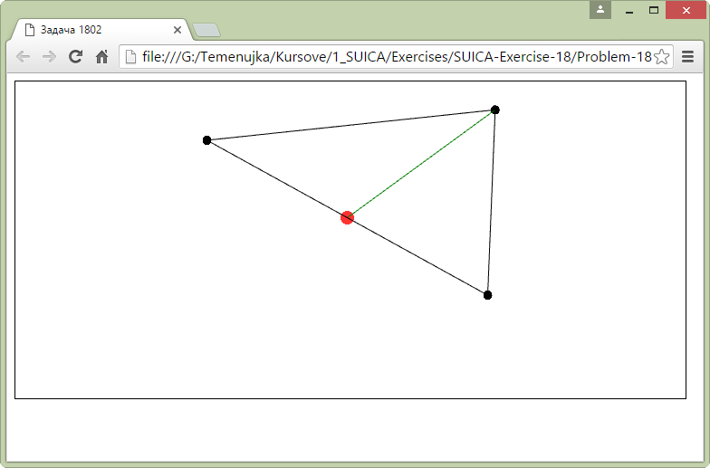
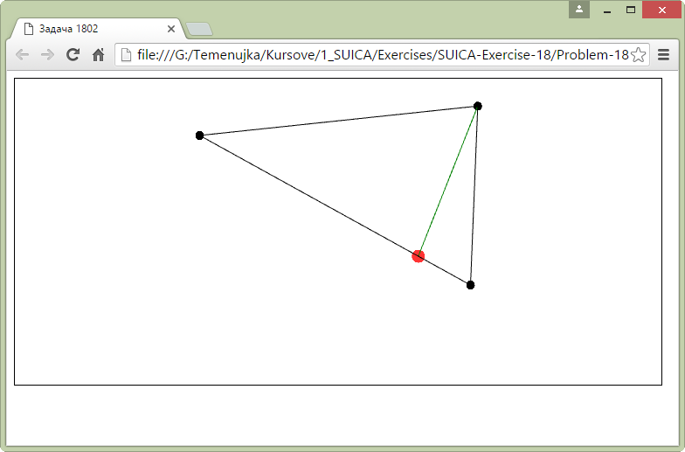
Начално състояние
Решение

Slide 6
Задача №03
Начертайте произволен триъгълник, и една от височините му, за който:
върховете на триъгълника са големи черни точки
през върховете лежащи на страната, към която е спусната височината минава права линия
петата на височината е по-голяма червена точки, която може да се движи с помощта на мишката, по линията минаваща прзез страната, към която е спусната височината
при движение на петата на височината се движат самата височина и върхът, от който е спусната
в зависимост от позицията на петата на височината спрямо страната на триъгълника, към която е спусната, (вътрешна, съвпадаща с връх, външна) се променя вида на триъгълника (остроъгълен, правоъгълен, тъпоъгълен)

Slide 7
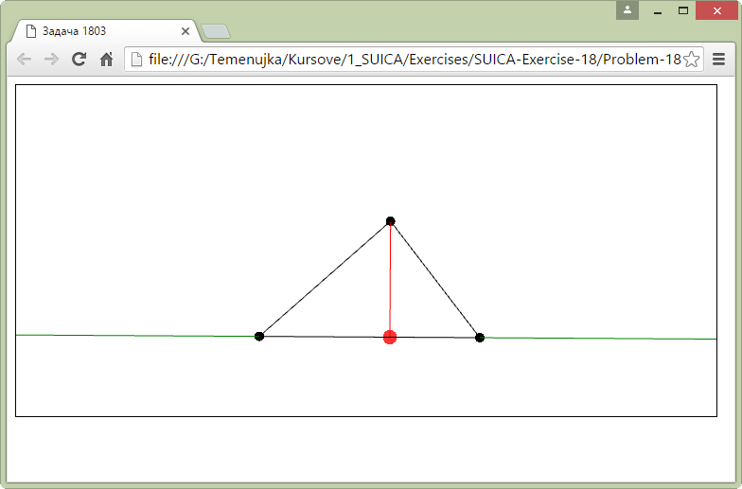
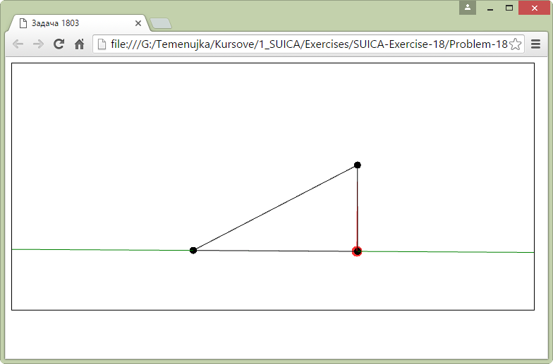
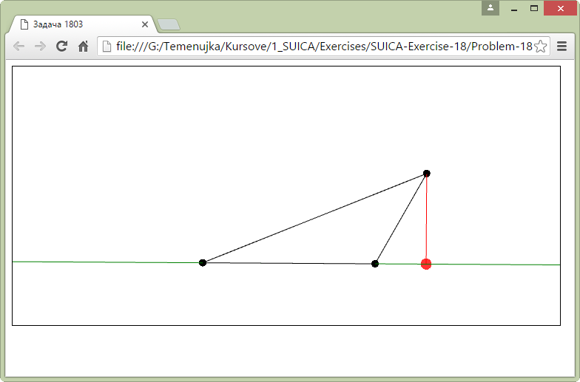
Решение

Slide 8
Начално състояние
Решение

Slide 9
Край
Коментари, въпроси

